Slide 1
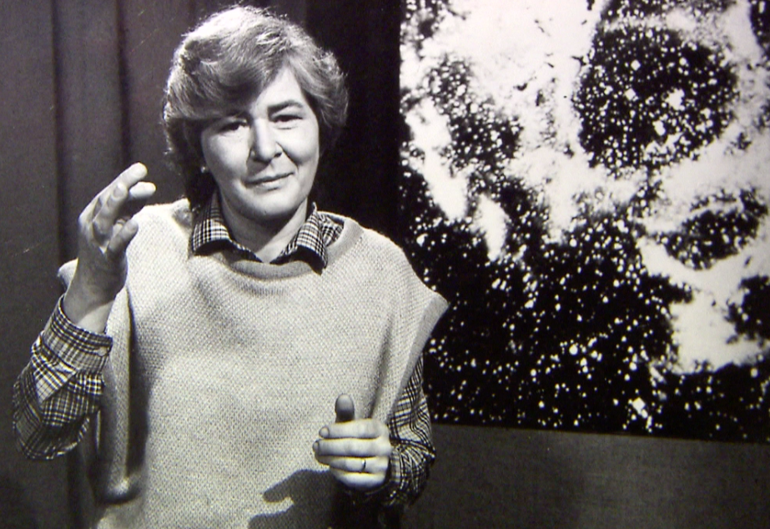
Emilie mrzílková
Jmenný znak od svého manžela Mrzílka „ZMRZLINA“
* 23.července 1938

Slide 2
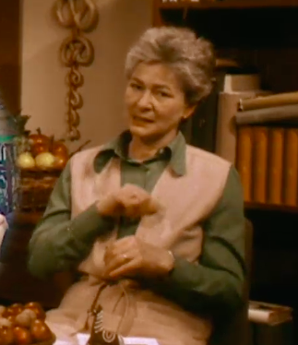
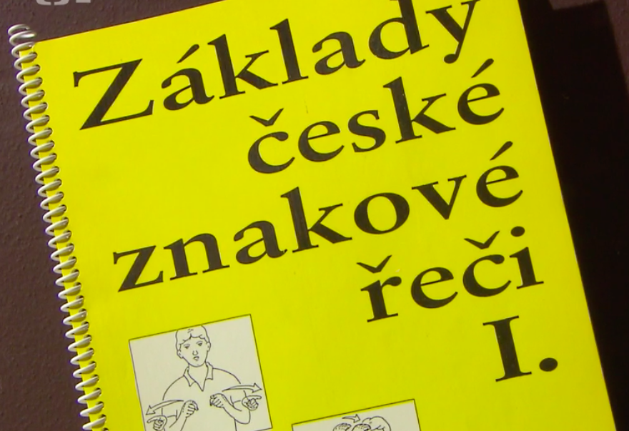
Emilie Mrzílková
je nejznámější tlumočnice u nás
tlumočí už přes 75 let
byla spoluauktorkou slovníku Základy české znakové řeči I.

Slide 3
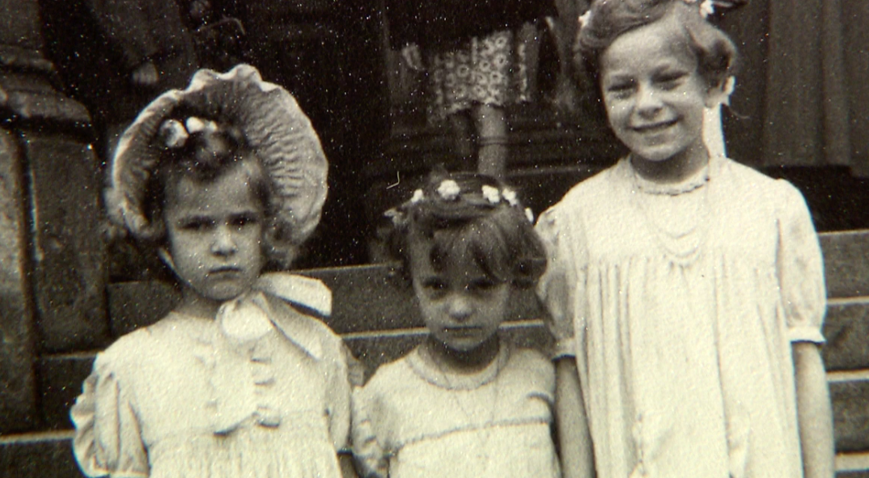
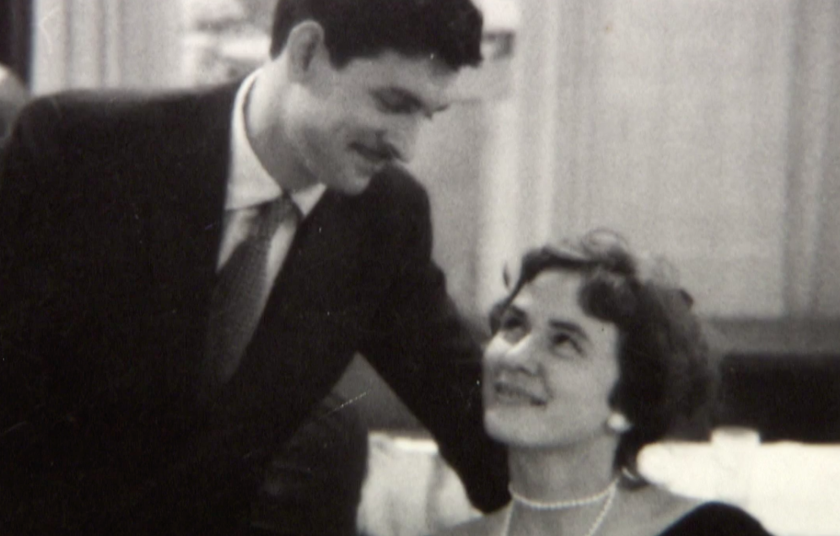
RODINA
má neslyšící rodiče
má starší neslyšící sourozence, 1. neslyšící sestra, 2. neslyšící bratr, 3. Emilie a 4. slyšící bratr
Proč se Emilie považuje za neslyšící?
- její mateřský jazyk je český znakový jazyk
- celý život komunikovala v ČZJ
- měla neslyšící přátele
- dokonce měla neslyšícího manžela, byli spolu 52 let
Emilie: „Byla to moje krevní skupina. Já jsem měla lepší pocit mezi neslyšícími než slyšícími.„

Slide 4
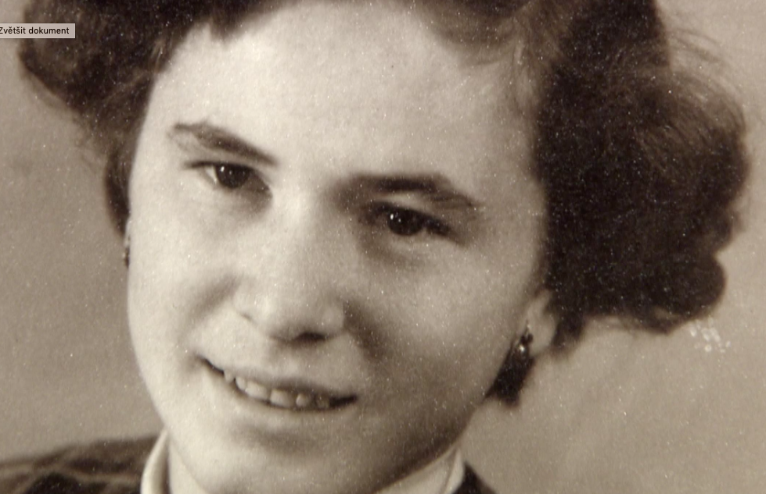
Vzpomínky
Který byl Váš první znak?
- MÁMA
Od kolika let tlumočíte?
- KDYŽ MI BYLY TŘI ROKY, ZAČALA JSEM TLUMOČIT. PAK V PATNÁCTI LETECH JSEM ZAČALA DOJÍŽDET DO ÚSTÍ NAD LABEM A DO OSTATNÍCH MĚST.
V roce 2013 jsme spolu dělaly rozhovor v Tichých zprávách. Byla tam otázka, jestli dále tlumočíte? Vaše odpověď byla: ANO, už 70 let. Teď po sedmi letech se znovu ptám, jestli dále tlumočíte? ☺
- SAMOZŘEJMĚ! NEUMÍM SI PŘEDSTAVIT ŽIVOT BEZ TLUMOČENÍ, BUDU TLUMOČIT AŽ DO HROBU. NYNÍ NEJVÍC TLUMOČÍM PRO NESLYŠÍCÍ V KOMUNITĚ.

Slide 5
Rozhovor v Tichých zprávách (2013)
https://www.tichezpravy.cz/rozhovor-neuveritelne-emilie-mrzilkova-tlumoci-jiz-70-let/

Slide 6
Televizní klub neslyšících
Emilie nastoupila v roce 1979 do TKN jako moderátorka a zároveň tlumočila. Později byla pouze jako tlumočnice ČZJ.

Slide 7
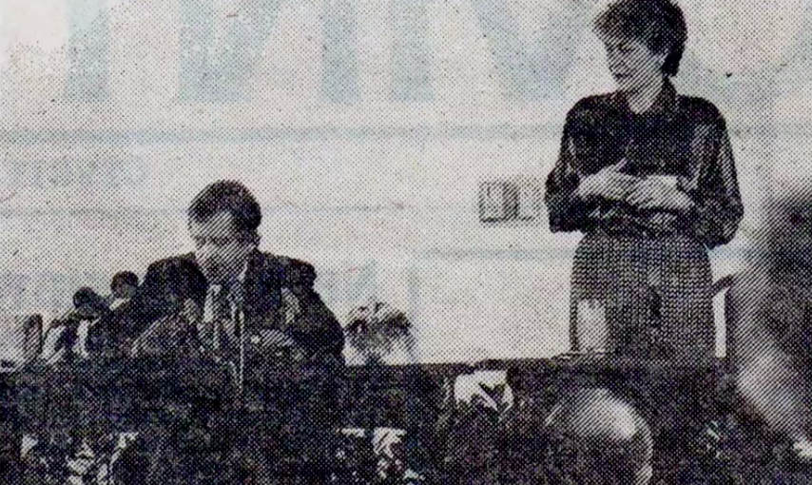
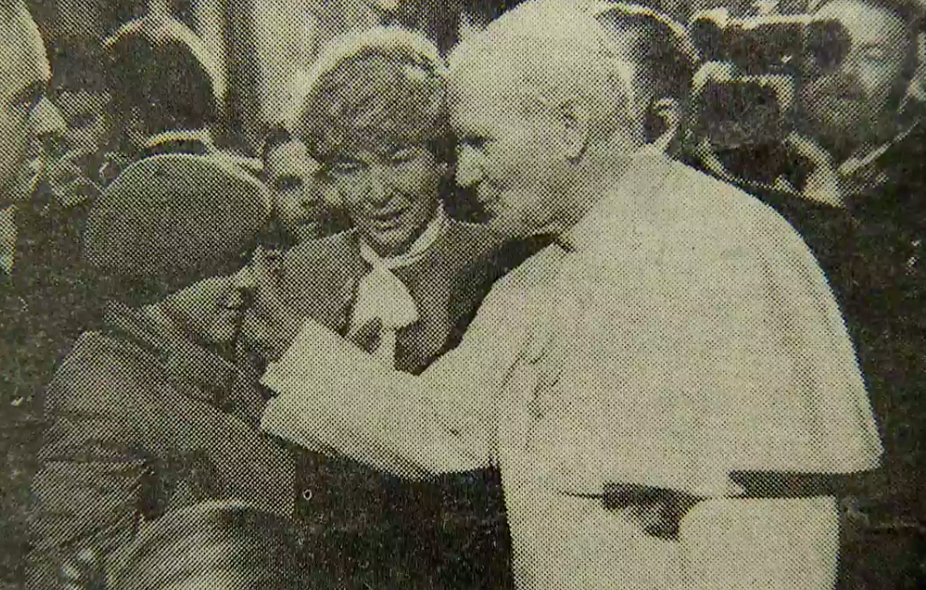
Nejsilnější zážitek z období tlumočení
Tlumočení na návštěvě s anglickou princeznou Dianou v Radlicích
Tlumočení na tiskové konferenci pana prezidenta Václava Havla
Tlumočení s papežem

Slide 8
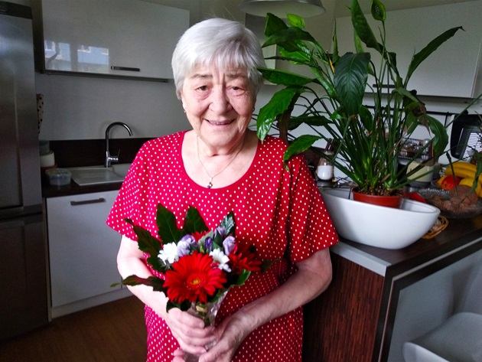
Emilie ve volném čase
Co ráda děláte mimo tlumočení ve volném čase?
Moc ráda, tlumočím. Teď je nepříjemná situace kvůli koronaviru, nebaví mě být doma.
Ve volném čase ráda čtu knížky, poslouchám rádio, luštím křížovky, vyšívám bačkorky a starám se o své krásné vnuky.
V roce 2018 slavila krásné
osmdesátileté narozeniny.

Slide 9
Děkuji za rozhovor. ☺
Zpracovala: Marie Mašláňová, 1.ročník (Bc)

Slide 10
Zdroje:
Rozhovor s Mrzílkovou na Skype, 28.4. 2020
Rozhovor v časopise Jsem Jedno ucho, 20.7. 2018
Rozhovor v Televizním klubu neslyšících, 13.6.2018
Rozhovor v Tichých zprávách, 26.9. 2013
Rozhovor v bulletinu Komory, 7-8/2013

